Slide 1
Rekenen Les 5
Dagelijkse situatie die leiden tot een som.

Slide 2
Vandaag
Lesdoelen
Wat weten we nog?
Les 5

Slide 3
Lesdoelen:
Na deze les weet je:
In welke dagelijkse situaties vermenigvuldigen en delen voor komt.
Na deze les kun je:
Afmetingen omzetten naar oppervlakte en inhoud.
Afmetingen omzetten naar liters.

Slide 4
Wat weten we nog?
Leonardo gaat weer op stap in zijn Bugatti Veyron. Hij rijdt weer van Pisa naar Milaan met gemiddeld 380 km/uur. Hij doet hier 3 kwartier over. Op de terugweg komt hij helaas in een file terecht. Hij heeft een hekel aan files. Hij heeft niet voor niets een snelle auto gekocht. De file is 10 km lang en hier doet hij 1,5 uur over. Hierna volgt nog 60 km langzaam rijdend verkeer van 40 km/uur. Waarna Leonardo zijn weg weer normaal kan vervolgen. In totaal is zijn gemiddelde snelheid gemeten over de heen en terugweg 114 km/uur. Wat is zijn gemiddelde snelheid op de terugweg op het stuk zonder file of langzaam rijdend verkeer?

Slide 5
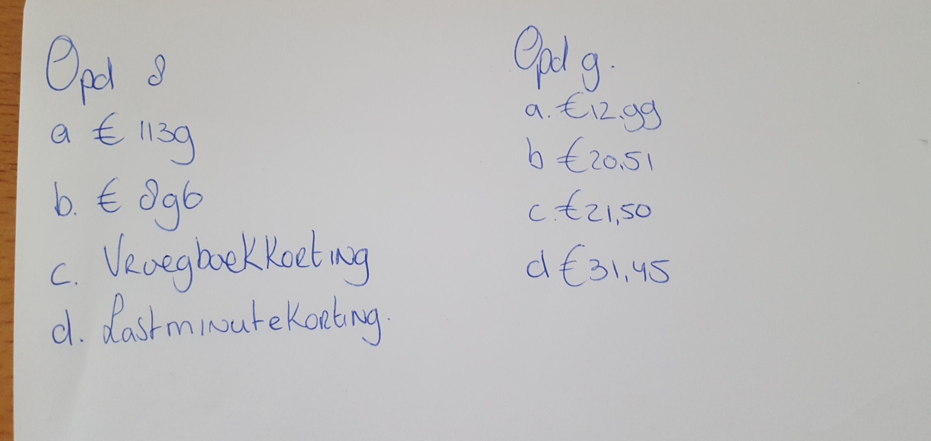
Opdracht 8 en 9 L4

Slide 6
Verhaaltjes
Onderstreep of streep door.
Bij de computer noteer je wat belangrijk is ( =onderstrepen)
Herkenningswoorden : meer, minder, korting, toeslag, er bij, er af.

Slide 7
Les 5 Dagelijkse situaties met x of :
Maak vandaag van les 5 opdrachten 3 en 5

Slide 8
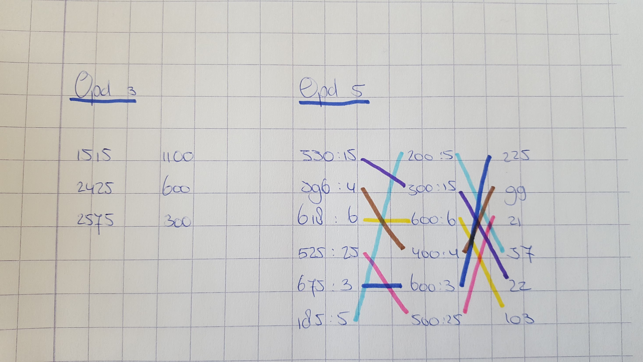
Les 5 Opdracht 3 en 5

Slide 9
Les 5
Nakijken
Maken 8, 10, 11, 12, 13 en 15

Slide 10
Lesdoelen:
Na deze les weet je:
In welke dagelijkse situaties vermenigvuldigen en delen voor komt.
Na deze les kun je:
Afmetingen omzetten naar oppervlakte en inhoud.
Afmetingen omzetten naar liters.

Slide 11
Conclusie van vandaag
Reken uit en rond af op een heel getal.

